Slide 1
ПРОЕКТНАЯ ДЕЯТЕЛЬНОСТЬ КАК СРЕДСТВО РАЗВИТИЯ ПОЗНАВАТЕЛЬНОЙ АКТИВНОСТИ И ПОДДЕРЖКИ ДЕТСКОЙ ИНИЦИАТИВЫ
Иванушкина Валентина Михайловна
старший преподаватель
кафедры дошкольного и начального образования
http://www.pedkabinet.ru/
IvanushkinaVM@yandex.ru

Slide 2
ДЕТСКИЙ ПРОЕКТ
Напишите слова – ассоциации, которые связаны в вашем понимании со словом
«Детский проект»
Напишите,
что такое Детский проект?

Slide 3
ПРОЕКТ – ЭТО…
Pprojectus (в переводе с латинского) - брошенный вперед, то есть это создание того, чего нет.
Проект – это временное предприятие (дело), имеющее целью достижение какого-либо результата, создание определенного продукта.

Slide 4
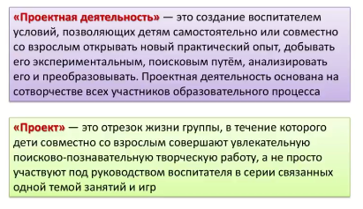
Электронный ресурс
https://mir-knig.com/read_227651-1

Slide 5
На чем базируются детские проекты?
Детская познавательная инициатива

Slide 6
Как организовать детский проект в группе ДОО?
Можно сказать ребенку «делай так», а можно позволить ему самому найти ответ. Традиционное дошкольное образование было ориентировано на систему. ФГОС ориентирует нас на интересы ребенка.
Отличительная черта проектной деятельности – поиск информации, которая затем будет обработана, осмыслена и представлена участниками проектной группы. Результатом работы над проектом является продукт, презентация которого проводится на завершающем этапе.
Детская познавательная инициатива

Slide 7
Отгадайте по теме проекта - он детский или нет? Напишите в чате: номера пунктов и поставьте +
Куда увозят мусор?
Внедрение цифровых технологий в работу с детьми.
Есть ли микробы в нашей группе?
Организация родительского Клуба в подготовительной группе.
Одуванчик на подоконнике.
Интересно ли это детям?
Смогут ли дети реализовать проект?
Что получится в итоге?

Slide 8
ВИДЫ ПРОЕКТНОЙ ДЕЯТЕЛЬНОСТИ
Проект – способ взаимодействия ребенка с окружающей средой, поэтапная практическая деятельность по достижению поставленной цели.
Исследовательская проектная деятельность.
Творческая проектная деятельность.
Нормативная проектная деятельность.

Slide 9
ИССЛЕДОВАТЕЛЬСКАЯ ПРОЕКТНАЯ ДЕЯТЕЛЬНОСТЬ
Первый этап. Создание ситуации, в ходе которой ребенок самостоятельно приходит к формулировке исследовательской задачи.
Второй этап. Ребенок оформляет проект (схема, плакат, макет). Взрослые помогают ему, но они выполняют вспомогательную функцию, следуя замыслу ребенка.
Третий этап. Защита проекта. Ребенок вывешивает или выставляет продукт своего проекта. Затем рассказывает о проделанной работе, показывая на соответствующие изображения, записи и т. п.

Slide 10
ТВОРЧЕСКАЯ ПРОЕКТНАЯ ДЕЯТЕЛЬНОСТЬ
Первый этап. Подготовительная работа, обсуждаются возможные темы проектов, связанные со значимыми социальными ситуациями в жизни детей и взрослых (праздники, сезонные изменения, социальные вопросы).
Второй этап. Определяются мотивы участия детей в предстоящей деятельности. В ходе обсуждения дети делятся своими идеями по поводу предстоящего проекта.
Третий этап. Дети высказывают свои идеи реализации проекта.
Четвертый этап. Зарисовка идей.
Пятый этап. Обсуждение идей. Выбор общей идеи для реализации.
Шестой этап. Работа по реализации общего замысла.
Седьмой этап. Презентация продукта творческого проекта.

Slide 11
НОРМАТИВНАЯ ПРОЕКТНАЯ ДЕЯТЕЛЬНОСТЬ
Первый этап. Выявление ситуаций, которые характеризуются нежелательными формами поведения детей.
Второй этап. Обсуждение вариантов поведения в той или иной ситуации и тех нежелательных последствий, которые могут возникнуть.
Третий этап. Зарисовка нежелательных последствий неприемлемого поведения.
Четвертый этап. Рассказы детей о своих рисунках и о тех последствиях, к которым может привести обсуждаемая ситуация.
Пятый этап. Обсуждение, как нужно себя вести, чтобы избежать нежелательных последствий. Выбор правила .
Шестой этап. Зарисовка правила.
Седьмой этап. Утверждение «знака» правила.

Slide 12
ДЕТСКИЙ ПРОЕКТ
Педагог вводит в игровую (сюжетную) ситуацию. Совместное составление плана: к кому обратиться за помощью; в каких источниках можно найти информацию; какие предметы использовать.
Дети вживаются в игровую ситуацию. Принимают задачи. Объединяются в рабочие группы (по необходимости). Распределяют обязанности. Составление плана.
Реализация проекта. Педагог помогает в решении задач. Направляет на поиск решений, на экспериментирование, продуктивную, исследовательскую деятельность. Оказывает практическую помощь. Дети ищут решение задачи. Выбирают необходимые материалы для экспериментирования и продуктивной деятельности.
Презентация проекта. Представление продукта деятельности.
Подведение итогов. Выявление причин успехов и неудач. Педагог создает ситуацию необходимости поиска новой информации. Дети принимают новую проблему и готовятся к поиску новой информации.

Slide 13
Форсайт: Создание сценария перехода из настоящего в желаемое будущее
1 тренд. Внедрение исследовательских проектов.
2 тренд. Внедрение творческих проектов.
3 тренд. Внедрение нормативных проектов.

Slide 14
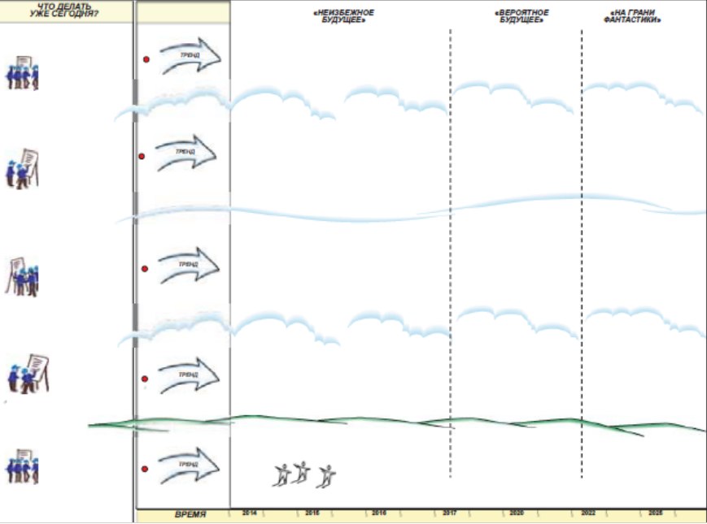
Форсайт: Создание сценария перехода из настоящего в желаемое будущее
https://r8.whiteboardfox.com/81884803-6373-2566

Slide 15
ТЕХНОЛОГИЯ «ПЛАН-ДЕЛО-АНАЛИЗ» Л. Свирская
УТРЕННИЙ СБОР
ДЕЯТЕЛЬНОСТЬ В ЦЕНТРАХ АКТИВНОСТИ
ИТОГОВЫЙ СБОР
Модель 3 вопросов: 1.Что знаем? 2. Что хотим узнать? 3 Что сделать, чтоб узнать?

Slide 16
Моделирование и структурирование проекта
Этапы разработки и проведения проекта:
Поставить цель, исходя из интересов и потребностей детей.
Вовлечь дошкольников в решение проблемы (обозначение детской цели).
Наметить план движения к цели (поддержание интереса детей).
Обсудить план с семьями воспитанников.
Обратиться за рекомендациями к специалистам ДОО (творческий поиск).
Нарисовать вместе с детьми и их родителями план-схему проведения проекта.
Собрать информацию, материал (в процессе изучения плана-схемы с детьми).
Провести занятия, игры, наблюдения, поездки — все мероприятия основной части проекта.
Организовать самостоятельную творческую работу детей и родителей (поиск материала, информации; поделки, рисунки, альбомы, предложения).
Организовать презентацию проекта (праздник, открытое занятие, акция, КВН; составление книги, альбома и т.п.).

Slide 17
Итоговая аттестация: разработка и презентация детского проекта (возраст детей 5-7 лет)
Структура детского проекта:
Тема детского проекта.
Вид проектной деятельности детей: исследовательская, творческая или нормативная.
Мотивация детей на проектную деятельность или ситуативность старта проекта.
Обозначение детской цели.
План движения к цели (поддержание интереса детей).
План-схема проведения проекта (схема, рисунок).
План создания (реконструкции, пополнения) предметно-пространственной среды.
Предполагаемые продукты детского проекта.
Пути сбора информации, практического материала и создания продуктов детского проекта.
Мероприятия основной части проекта (занятия, эксперименты, наблюдения, экскурсии...).
Самостоятельная творческая работа детей под руководством взрослых (поиск материала, информации; создание поделок, макетов, рисунков, альбомов, предложения и пр.).
План взаимодействия с семьями воспитанников.
План презентации проекта.

Slide 18
Веракса Н.Е. Проектная деятельность дошкольников. Пособие для педагогов ДОУ
Электронный ресурс
https://mir-knig.com/read_227651-1

Slide 19
Список литературы:
Буланова-Топоркова, М.В. Педагогические технологии / М.В. Буланова-Топоркова, А.В. Духавнева, В.С. Кукушин, Г.В. Сучков. – М.: Феникс, 2004. – 336 с.
Веракса, А.Н. Проектная деятельность дошкольников. Пособие для педагогов дошкольных учреждений / А.Н. Веракса, Н.В. Веракса. – М.: Мозаика-Синтез, 2008. [Электронный ресурс]. URL: https://mir-knig.com/read_227651-1
Виноградова, Н.А. Образовательные проекты в детском саду. Пособие для воспитателей / Н.А. Виноградова, Е.П. Панкова. – М.: Айрис-пресс, 2008. – 208 с. Осорина М.В.
Секретный мир детей в пространстве мира взрослых / М.В. Осорина. – СПб.: Питер, 2011. [Электронный ресурс]. URL: https://www.litmir.me/br/?b=135552&p=1
Савенков, А.И. Маленький исследователь. Как научить дошкольника самостоятельно приобретать знания / А.И. Савенков. – М.: Национальный книжный центр, 2017. – 240 с.

